Slide 1
光学卫星遥感原理与 一体化遥感图像预处理系统
RSONE小组培训材料
武汉大学
内部资料

Slide 2
主 要 内 容
1
光学卫星成像原理
2
遥感图像预处理方法与流程
3
一体化遥感图像预处理系统说明
4
小结

Slide 3
主 要 内 容
1
光学卫星成像原理
2
遥感图像预处理方法与流程
3
一体化遥感图像预处理系统说明
4
小结

Slide 4
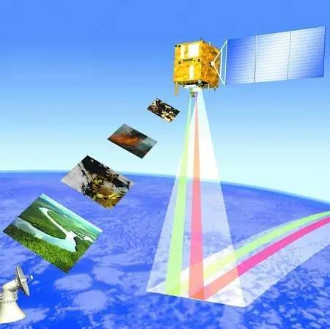
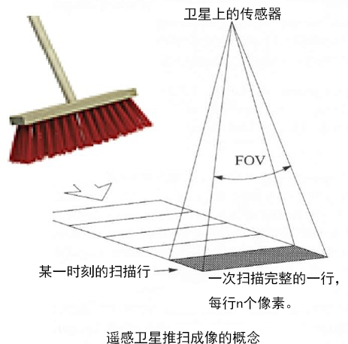
1.1 基础概念
遥感：从广义来说，遥感即遥远的感知。从狭义上讲，遥感是一种不直接接触物体本身，从远处通过各种传感器探测和接收来自目标物体的信息，经过信息的传输及其处理分析，来识别物体的属性及其分布等特征的综合技术。
推扫式卫星成像示意图
推扫式卫星成像原理图
注：除特殊说明外，本系列培训材料均针对推扫式成像的遥感卫星。

Slide 5
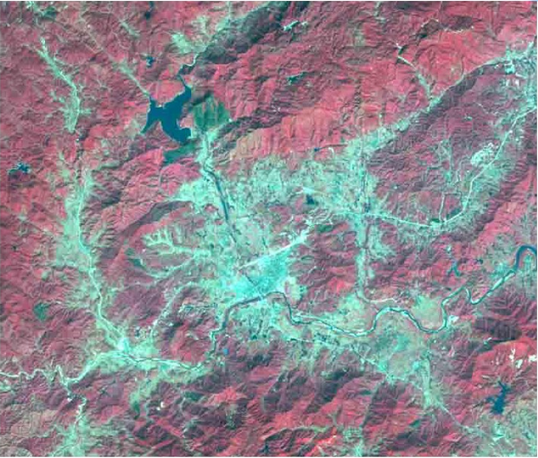
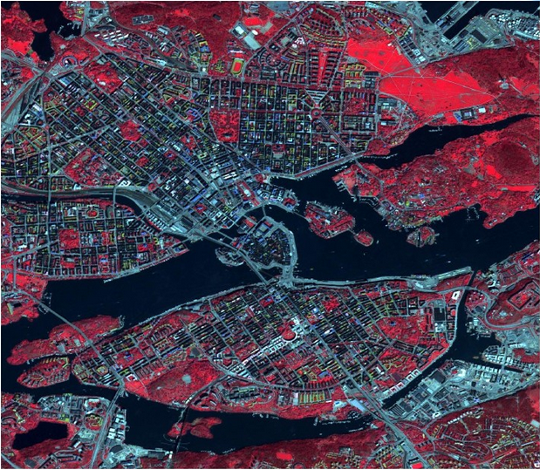
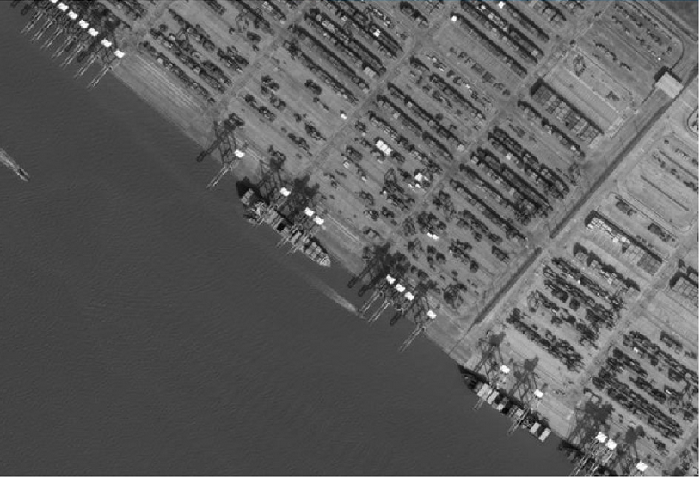
1.1 基础概念
空间分辨率：单个像素所代表的地面覆盖范围的大小。
TM（30m）
SPOT（5m）
Worldview（0.5m）

Slide 6
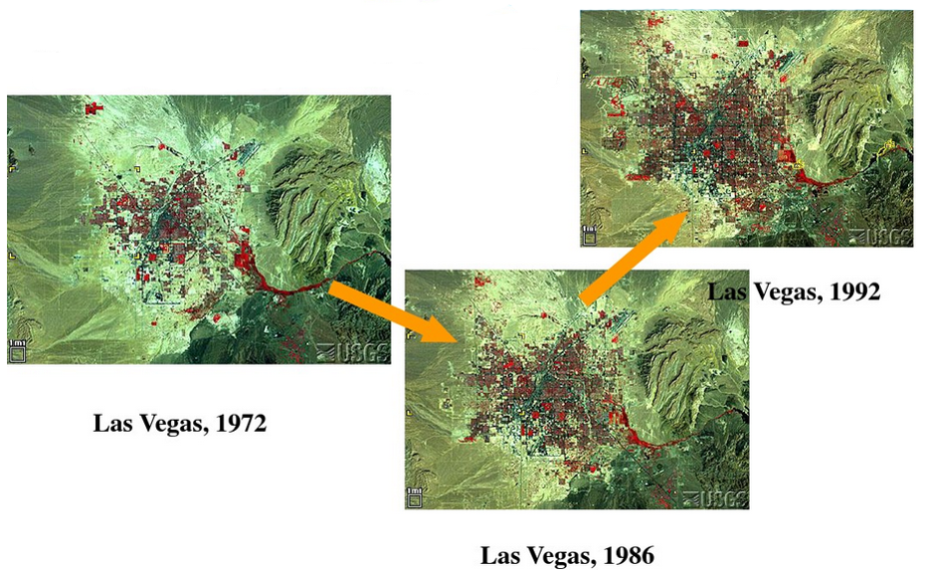
1.1 基础概念
时间分辨率：对同一地点进行遥感采样的时间间隔，即采样的时间频率。

Slide 7
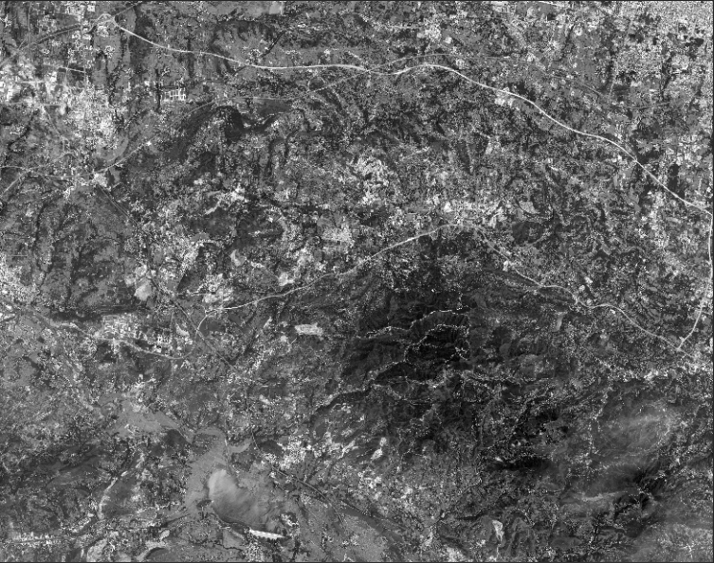
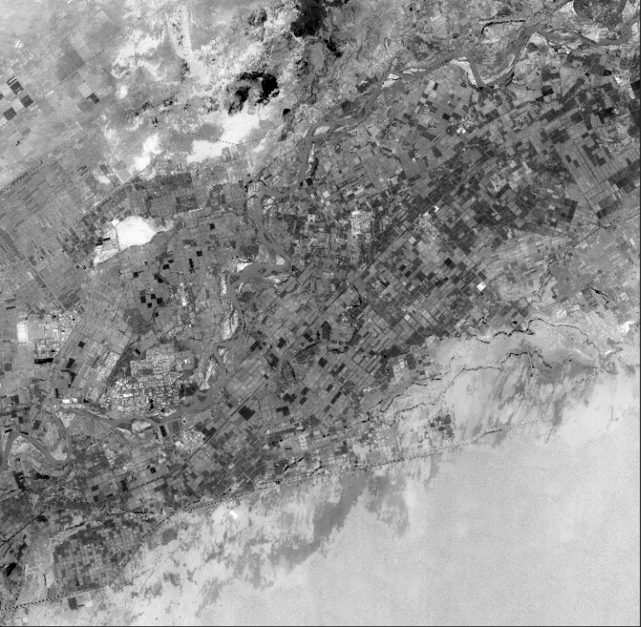
1.1 基础概念
全色图像：一般指使用0.5微米到0.75微米左右的单波段，即从绿色往后的可见光波段。全色遥感影象也就是对地物辐射中全色波段的影象摄取，因为是单波段，在图上显示是灰度图片。全色遥感影象一般空间分辨率高，但无法显示地物色彩。
BJ02
ZY302

Slide 8
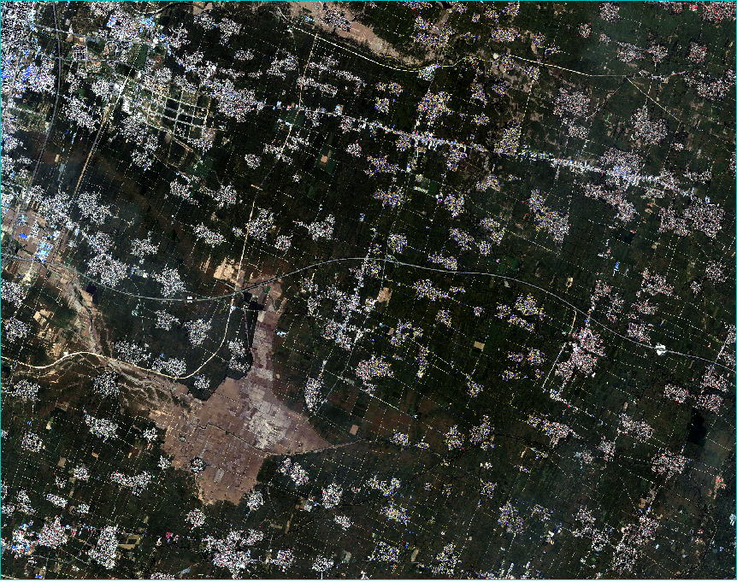
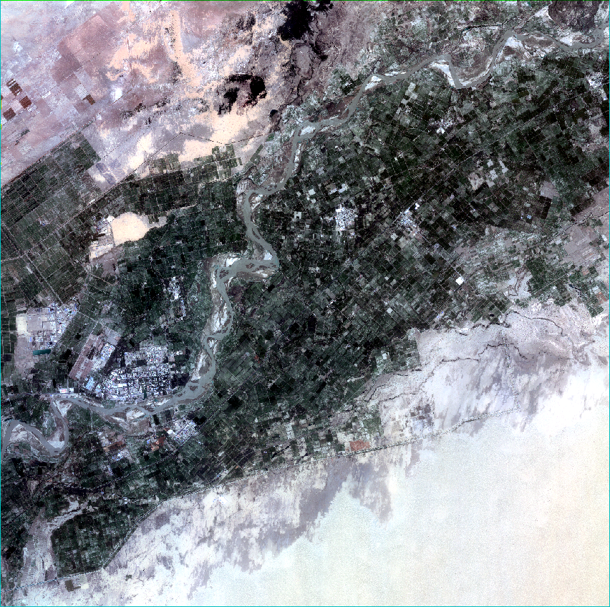
1.1 基础概念
多光谱图像：是指对地物辐射中多个单波段的摄取。得到的影象数据中会有多个波段的光谱信息。对各个不同的波段分别赋予RGB颜色将得到彩色影象。例如，将R，G，B分别赋予R，G，B三个波段的光谱信息，合成将得到模拟真彩色图象。多波段遥感影象可以得到地物的色彩信息，但是空间分辨率较低。
BJ02
ZY302

Slide 9
1.2 高分辨率星载光学相机设计特点
星载TDI（Time Delay and Integration） CCD已取代传统线阵CCD，成为目前主流的星载高分辨率光学相机的成像器件。
TDI CCD
TDI CCD
成像示意图
灵敏度更高
成像效率更高
成像质量更高
通过稳定的成像控制，每一级成像对应于相同地物，最终输出的影像仍可认为是线阵推扫成像影像，因此TDI CCD仍满足线中心投影透视几何。
Notes:
为了解决由于星载高分辨率相机行积分时间短以及采用小相对孔径光学系统所带来的相机焦面光谱能量不足的问题，时间延迟积分（TDI，Time Delay and Integration）成像方式已被高分辨率对地观测系统所普遍采用，TDI CCD器件已经成为目前主流星载高分辨率光学相机的成像器件。
从成像原理上讲，TDI CCD是一种面阵结构、线阵输出的新型CCD，能以TDI成像方式对地物多次曝光，增加积分时间，成倍地提升系统光谱能量的采集能力，获得较高的成像灵敏度和信噪比。
实现光学成像系统轻小型化，并保证足够曝光量
提高空间相机的成像灵敏度和信噪比

Slide 10
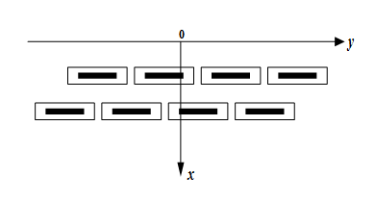
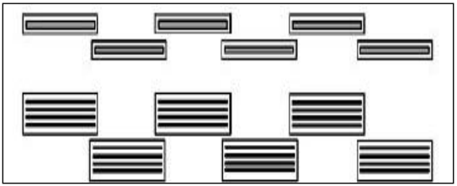
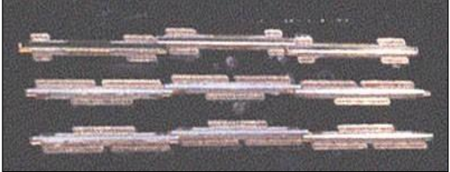
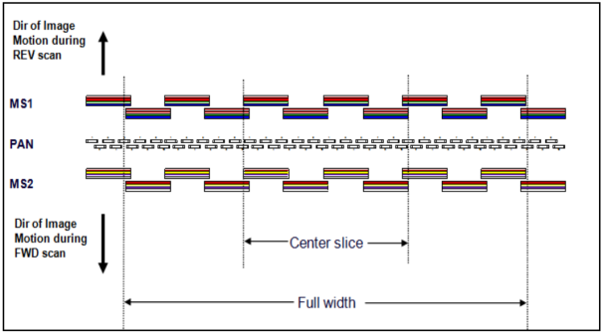
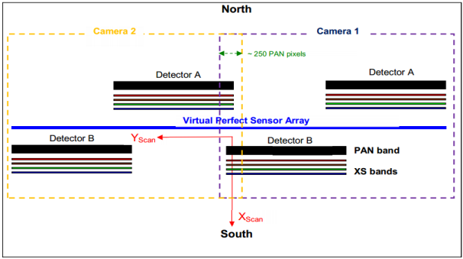
1.2高分辨率星载光学相机设计特点
主流的CCD拼接技术方案——“非共线”视场拼接
将多片CCD在焦平面上装配成上下交错的两行，形成不连续的像面。
全色TDI CCD非共线设计
多光谱TDI CCD非共线设计
QuickBird
IKONOS
TH-1高分辨率相机
WorldView-2
SPOT-6/7
CBERS-02B/ZY-1 02C HR相机
Notes:
由于单个TDI CCD像元个数有限，通常需要通过多个TDI CCD拼接，形成足够大的成像视场，满足大幅宽成像需求。
主要有两种拼接方式，一种是这种非共线视场拼接，

Slide 11
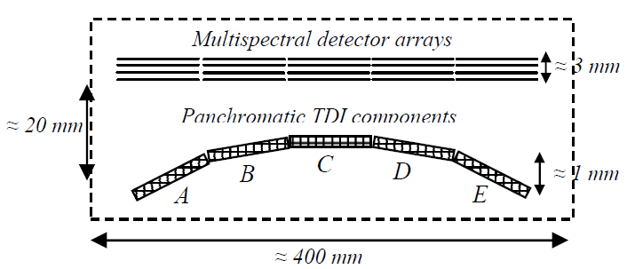
1.2高分辨率星载光学相机设计特点
主流的CCD拼接技术方案——“共线”光学拼接
通过分光棱镜形成一对光程相等的共轭面，将位于透射面和反射面的多片CCD首尾搭接以形成连续像面。
ZY-3全色半反半透光学拼接
ZY-3多光谱全反全透光学拼接
Pleiades全色多光谱相机
优点：相比非共线CCD影像，共线多片CCD影像之间的几何一致性较强，更利于地面高精度几何处理，尤其对于测绘卫星提高测绘产品精度具有重要意义。
不足：共线TDI CCD焦平面设计对相机光学系统设计要求较高，较难实现，且分光容易导致拼接重叠区能量降低，不利于辐射校正处理。

Slide 12
主 要 内 容
1
光学卫星成像原理
2
遥感图像预处理方法与流程
3
一体化遥感图像预处理系统说明
4
小结

Slide 13
2.1 整体流程

Slide 14
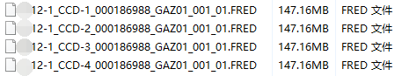
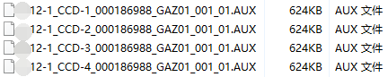
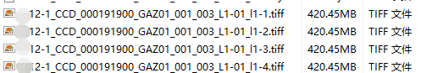
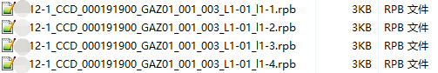
2.2 原始数据解析
原始数据解析：是指将从卫星上传下来的二进制数据转成图像数据和标准格式的辅助数据（或图像对应RPC文件）的过程。
实例：
二进制图像数据
二进制辅助数据
原始数据解析
解析后的原始分片图像数据
解析后与图像数据对应RPC文件

Slide 15
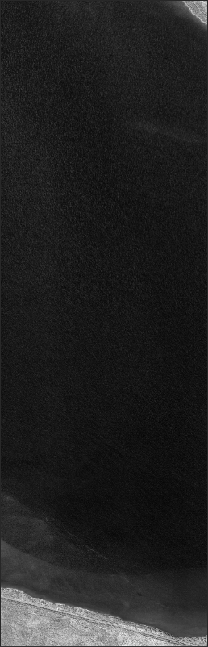
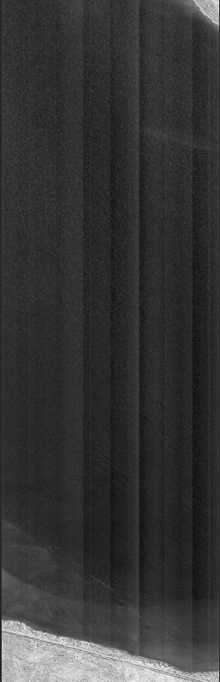
2.3 辐射校正
辐射校正：是指解析得到的分片图像数据利用辐射定标系统进行相对辐射校正的过程。辐射校正可以去除图像中的辐亮度不均、坏像元等问题，提高图像质量。
实例：
辐射校正前
辐射校正后
辐射校正

Slide 16
2.4 传感器校正
传感器校正：是指针对传感器成像特点，修正由于传感器设计以及成像过程中引起的各种不利于影像数据应用的问题，最终得到完整、有效的影像数据，便于后续使用。
具体来讲，对于高分辨率线阵推扫成像影像，传感器校正主要处理内容包括：
多片CCD拼接（共线、非共线）
多光谱影像配准（全色多光谱配准、多光谱之间配准）
多相机拼接（双相机、四相机）
行频归一化（积分时间跳变成像不均匀）
影像畸变改正（相机内部畸变、平台震颤畸变等）
影像对应有理函数模型生成（RPC文件）

Slide 17
1.3 TDI CCD成像几何模型
光学遥感卫星严密成像几何模型
探元指向角模型
姿态测量系统获取
（星敏感器、陀螺等）
轨道测量系统获取
（GPS）
在轨几何定标获取
为多项式系数
s代表探元号

Slide 18
1.3 TDI CCD成像几何模型
有理函数模型（Rational Function Model， RFM）
式中
基于虚拟控制点的RPCs求解
为有理多项式系数（Rational Polynomial Coefficients, RPCs）
一般情况下，
均取值为1。
Notes:
有理函数模型（Rational Function Model，RFM）是一种直接建立像点像素坐标和与其对应物方点地理坐标关系的通用有理多项式模型。RFM隐藏了卫星传感器参数和姿轨参数，具有通用性、计算效率高、坐标反算无需迭代等众多优点，因此得到了广泛的应用，并已成为国际标准。

Slide 19
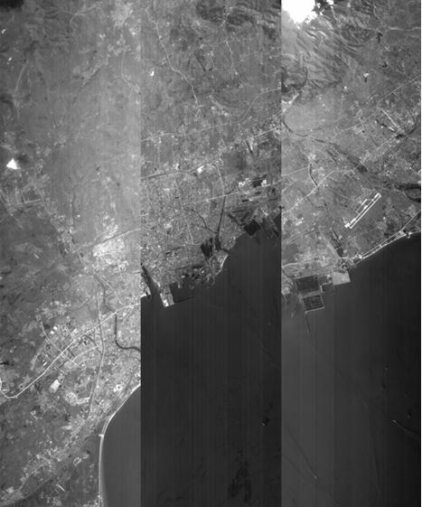
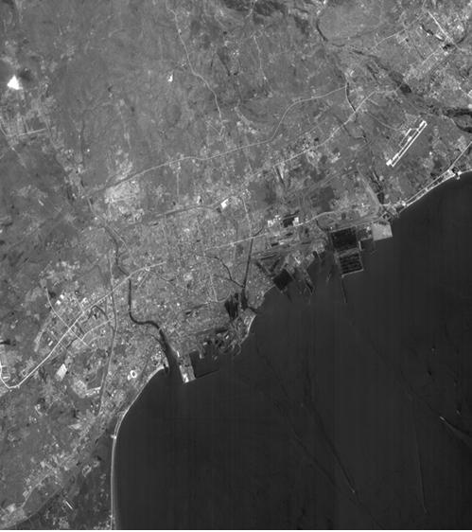
2.4 传感器校正
多片CCD拼接：
对于“非共线”CCD拼接方式，不同片CCD同一时刻不同波段对应不同地区成像，原始影像有错位现象。即使是“共线”光学拼接，由于安装误差，相邻CCD影像也很难做到无缝拼接。受到镜头畸变、CCD变形、积分时间跳变、平台非稳态运动等因素的影响，CCD片间拼接的作用就是将分片的数据无缝的拼接到一起，生成一张完整的影像。

Slide 20
2.4 传感器校正
片间平移的像方拼接算法
基本原理：从相邻TDI CCD影像上提取大量连接点，经统计得到成像数据的片间水平偏移量和垂直偏移量的近似常量，然后依次对每相邻两片影像进行整体位置的相对平移，最终合成一幅空间上连续无缝的虚拟扫描景。
原始影像
平移A2影像与A1影像拼接
平移A3影像与A2影像拼接
若卫星轨道和姿态控制相对平稳，且不存在行积分时间跳变、地形剧烈变化等情况，此时，基于匹配的片间平移拼接算法能满足子像素级的拼接精度要求。

Slide 21
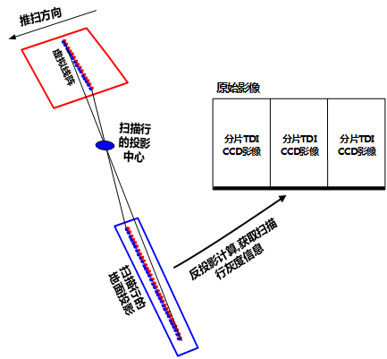
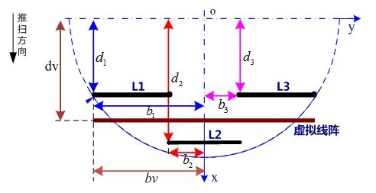
3.3 物方传感器校正方法
基于虚拟CCD的片间拼接算法
在相机焦平面上构建一条覆盖相机全视场、零畸变的普通CCD线阵
生成拼接影像的过程是在模拟一条零畸变CCD线阵对地面推扫成像的过程

Slide 22
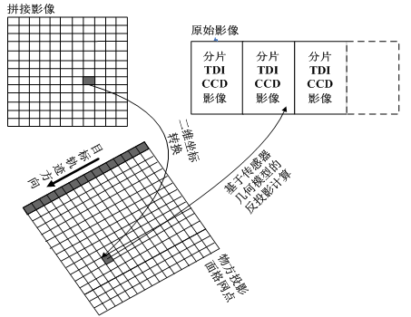
2.4 传感器校正
基于物方投影面的片间拼接算法
该方法基于物方投影面和传感器几何模型，建立了从拼接影像像点到原始影像像点的坐标转换关系，进而采用间接法影像纠正的方式对原始影像进行重采样生成拼接影像。
基于传感器几何模型的反投影计算
二维坐标转换
Notes:
在原有研究的基础上，考虑了各种潜在的误差来源，对拼接处理流程进行了优化，无需进行片间相对定向处理，适合于业务化的运行系统
不需要设计和构建虚拟CCD线阵

Slide 23
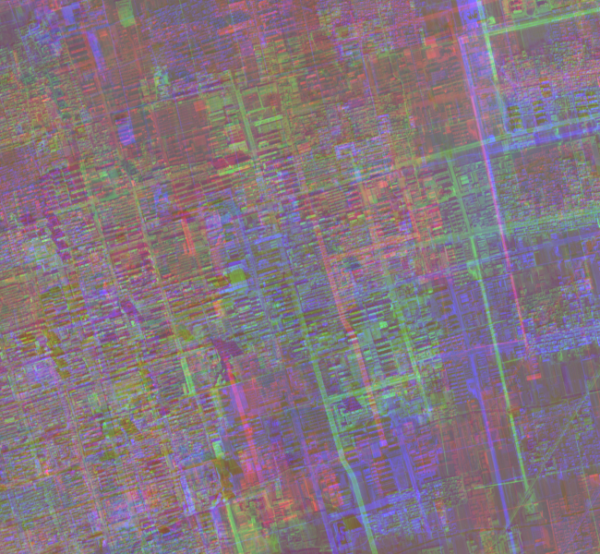
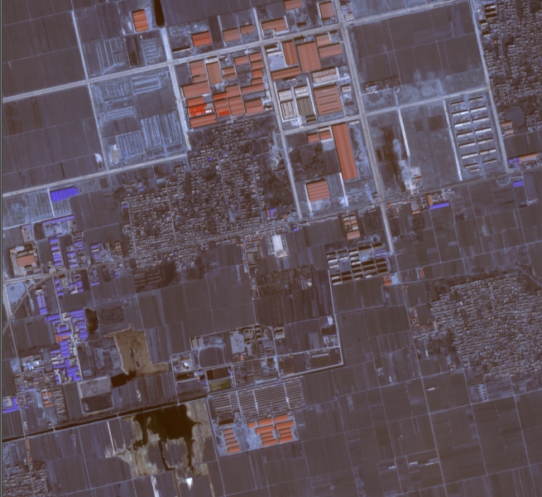
2.4 传感器校正
多光谱影像配准：
在成像过程中，同一时刻不同波段对应不同地区成像，原始影像有重影现象。受到镜头畸变、CCD变形以及平台非稳态运动等因素的影响，多光谱影像配准的作用就是将不同的波段配准到一起，生产一张波段间严格对齐的影像。

Slide 24
2.4 传感器校正
基于小面元的多波段配准算法
多波段影像
预配准
是
有成像几何数据？
算法优点：小面元的配准算法可以顾及复杂的几何变形，配准后整体几何精度一致，而且可以达到较高的精度。
否
影像间相对比例和位置的确定
多波段影像粗配准
低阶映射函数
影像比例尺或方向差异过大？
是
比例尺和方向归一化
否
多波段影像匹配与映射函数改进
精配准
影像相对精纠正

Slide 25
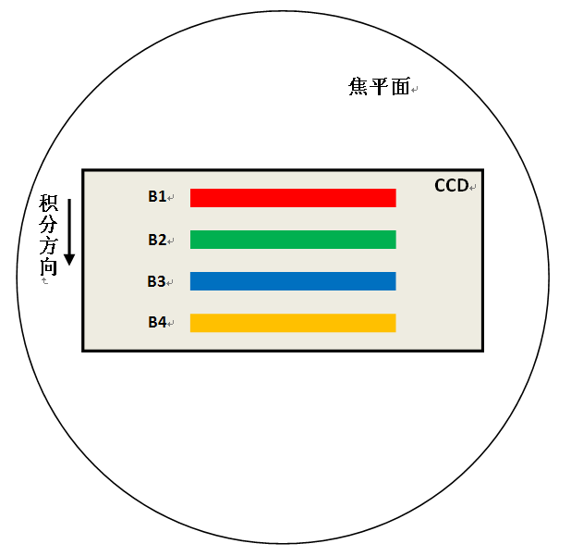
3.3 物方传感器校正方法
TDI多色器件多光谱分时成像传感器校正处理
虚拟化
波段配准精度优于0.2个像元
原始多波段成像
传感器校正结果

Slide 26
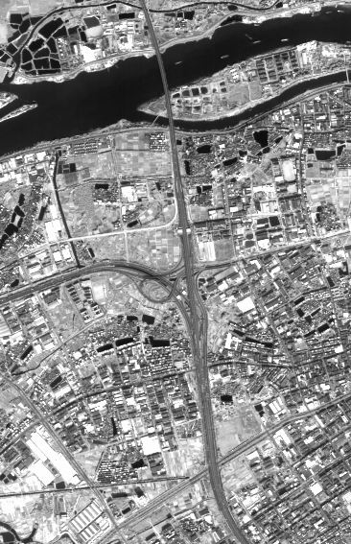
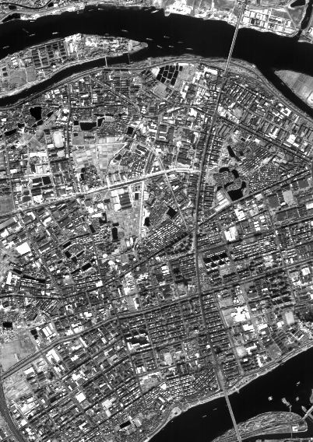
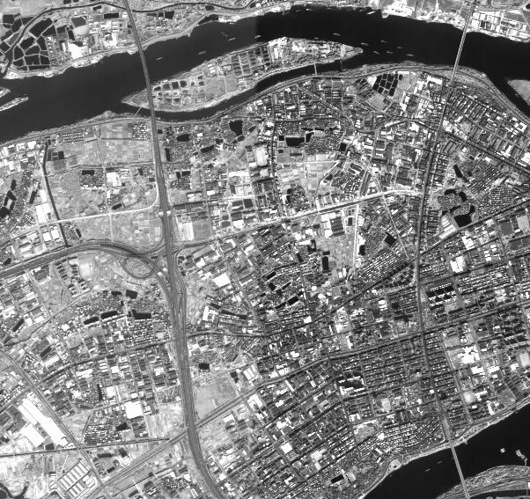
2.4 传感器校正
多相机拼接：
不同于多片CCD，双相机独立成像。受到镜头畸变、CCD变形、相机安装变化、以及平台非稳态运动等因素的影响，消除双相机影像间存在错位现象，所以多相机拼接的作用是生成一景完整有效的大幅宽影像。
PANA
PANB
PAN
A相机CCD拼接后影像
B相机CCD拼接后影像
双相机拼接后影像

Slide 27
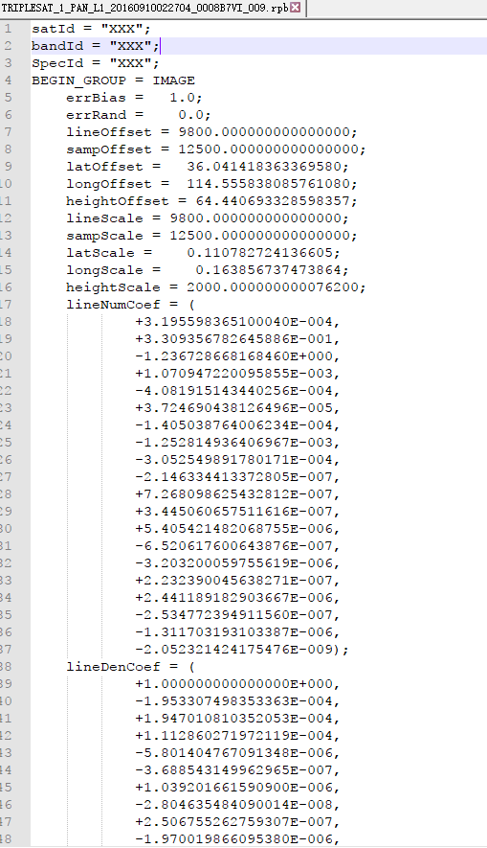
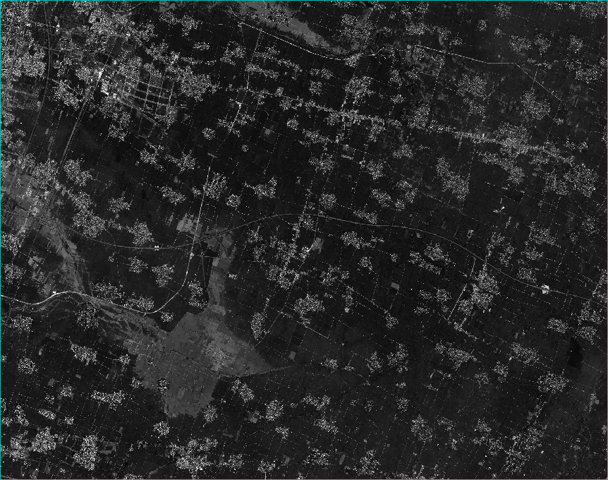
2.5 1级产品
1级产品：是经过传感器校正后直接得到的影像产品和影像对应的RPC文件。
实例：（全色图像）
RPC文件
1级图像

Slide 28
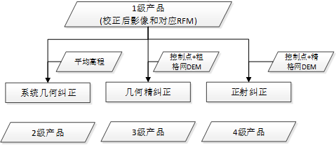
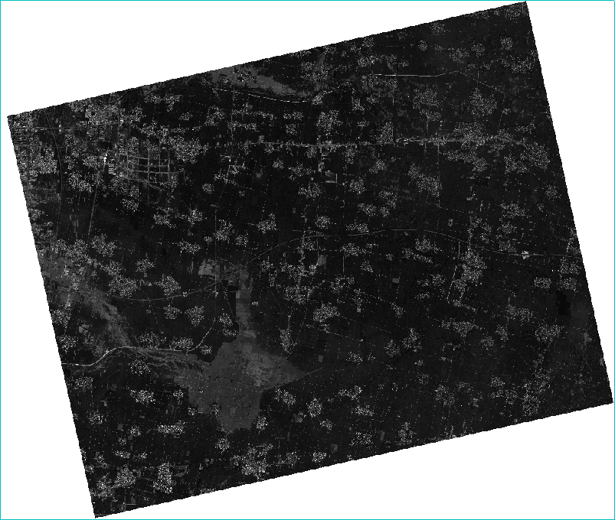
2.5 2/3/4级产品
2级产品：是在1级产品的基础上利用平均高程进行几何校正后得到的带有地理信 息的图像产品；
3级产品：是在1级产品的基础上利用高精度控制点和粗格网的DEM进行几何校正 后得到的带有地理信息的图像产品。
4级产品：是在1级产品的基础上利用高精度控制点和精格网的DEM进行几何校正 后得到的带有地理信息的产品图像
实例：（2级全色图像）

Slide 29
主 要 内 容
1
光学卫星成像原理
2
遥感图像预处理方法与流程
3
一体化遥感图像预处理系统说明
4
小结

Slide 30
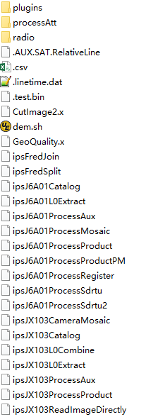
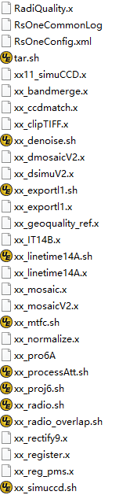
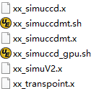
3.1 Linux下系统详细介绍
Linux环境下系统的分为三个文件夹：bin、lib和data（不同的卫星文件名可能略有差异）。其中，bin文件夹中保存着可执行程序，lib文件夹中保存着程序运行的动态链接库，data文件夹中保存着系统运行时的参数信息。如下所示：（下面系统以6A-1为例）
xx_exportl1为原始数据解析的程序；
xx_simuccd为虚拟化的程序；
xx_linetime为行时处理程序；
xx_proj6.sh（这个shell不同卫星名称略有不同）为产品生产脚本；
ipsJ6A01ProcessProduct（这个程序名不同卫星略有不同）为产品生产的程序，一般已经包含在上面的脚本中了；
RSOneConfig.xml为系统配置文件（后面详细讲述）

Slide 31
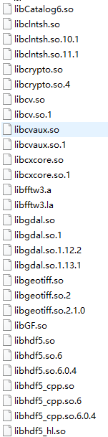
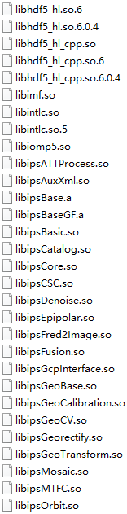
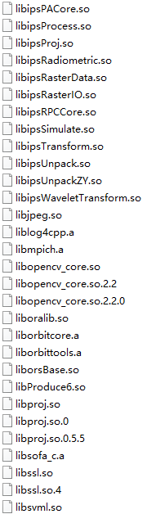
3.1 Linux下系统详细介绍
其中的以libips开头的动态链接库都是我们小组自己的库，其他的是外部第三方库。
所以在程序替换时，一般情况只需要替换libips开头的库文件即可。

Slide 32
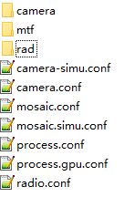
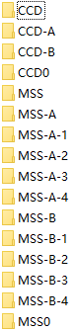
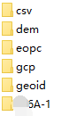
3.1 Linux下系统详细介绍
全色的相机配置文件：
camera-simu.cof：相机虚拟化配置参数；
Camera.conf：相机配置参数；
mosaic.conf：拼接配置参数；
mosaic.simu.conf：虚拟化拼接配置参数；
process.conf：系统生产时本载荷的配置参数；
process.gpu.conf：系统生产时本载荷GPU的配置参数；
radio.conf：本载荷辐射处理配置参数；
camera文件夹：保存相机几何定标参数文件；
mtf文件夹：保存相机mtf补偿参数文件；
rad文件夹：保存相机辐射校正系数文件；
register.conf（只有多光谱有）：波段配准参数。
eopc文件夹中为地球定向参数；
以卫星名命名（6A-1）的文件夹中保存着系统中针对这颗卫星载荷的所有参数。
每个载荷均对应一个文件夹。其中，A/B表示A和B相机（6A-1星是双相机）；CCD/MSS表示全色和多光谱；
MSS后面的1/2/3/4表示的是不同的波段，每个波段都有一个文件夹；
MSS后面没有数字（如MSS-A）是保存的虚拟化相机的参数和相机配置文件；
（转下一页）

Slide 33
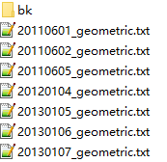
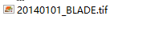
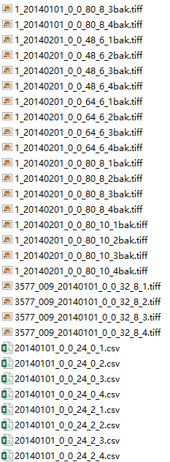
3.1 Linux下系统详细介绍
（接上一页）
几何定标参数文件，以时间命名。产品生产时会找到与产品拍摄时间最近的参数进行生产。该参数文件具体内容和得到方法见《小组培训材料2--光学几何定标》。
MTF参数文件，也是以时间命名和组织的，原理同上。
相对辐射校正参数文件，以时间和档位组织命名的，具体使用的方法和原理见《小组培训材料3--辐射定标与校正》。

Slide 34
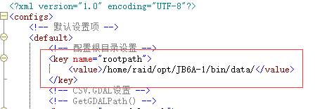

3.1 Linux下系统详细介绍
RSOneConfig.xml文件详细介绍
RSOneConfig.xml为系统生产的参数配置文件，重要，部分详细内容以及注释如下：
data文件夹所在路径。【文件一开始的位置】
从这里开始下面为该卫星的生产配置项。
（转下一页）

Slide 35

3.1 Linux下系统详细介绍
（接上一页）
从这里开始是各个载荷的配置信息
这个配置是否做姿态精处理，0为不做，1为做
以全色A相机为例
几何纠正输出的分辨率
几何纠正的格网大小
注：<载荷基本信息>这里不同卫星的配置项可能略有不同。

Slide 36



3.2 Windows下系统详细介绍
Windows环境下系统整体在一个文件夹中，其中含有data文件夹，内容与Linux版本的系统一致。如下所示：（目前只有BJ02卫星是windows版本的系统）
xx_exportl1.exe为原始数据解析的程序；
xx_simuV2.exe/xx_simuZY3.exe为虚拟化的程序；
xx_mosaicV2.exe/xx_mosaicV3.exe为拼接处理程序；
xx_bandmerge.exe为波段配准程序；
ipsBJProcessProduct.exe为单独生产全色或多光谱的生产程序；
ipsBJProcessProductA.exe为同时生产全色和多光谱（PMS）的生产程序；
RSOneConfig.xml为系统配置文件，内容和格式与Linux版本一致。

Slide 37
主 要 内 容
1
光学卫星成像原理
2
遥感图像预处理方法与流程
3
一体化遥感图像预处理系统说明
4
小结

Slide 38
4 小结
本节主要介绍了光学卫星成像的基本原理、一体化遥感影像预处理系统的基本流程以及系统中程序和配置的详细说明。
接下来，《小组培训材料2--光学几何定标》主要介绍了几何定标的基本原理与流程方法；《小组培训材料3--辐射定标与校正》主要介绍了相对辐射校正的基本原理和方法；《小组培训材料4--产品处理和评价》主要介绍了系统的使用方法、几何与辐射精度评价的指标和方法。

